Slide 1
COULEURS
Prof-TC
www.prof-tc.fr

Slide 2
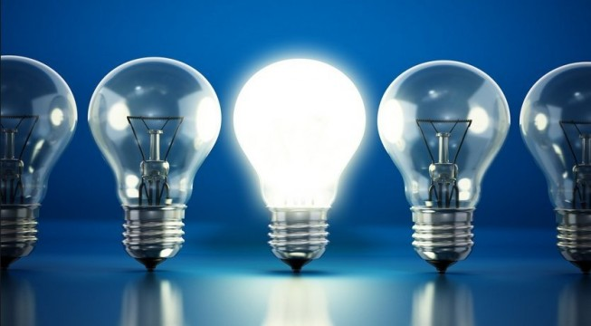
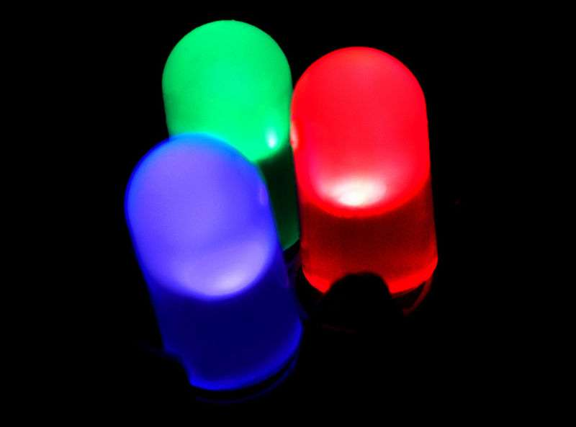
Sources de lumière
Les sources lumineuses chaudes produisent à la fois de la lumière et de la chaleur. On peut citer par exemple:
Les lampes à incandescence (mauvais rendement donc progressivement abandonnées)
Les étoiles
Le feu etc..
Les sources lumineuses froides produisent essentiellement de la lumière. On peut citer par exemple:
Le néon (gaz qui, excité par une tension électrique, produit de la lumière).
Les diodes électroluminescentes (D.E.L) utilisées comme témoin lumineux d’appareils électrique ou comme phares de voiture.

Slide 3
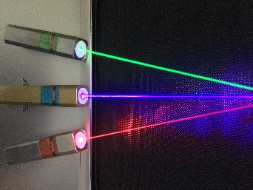
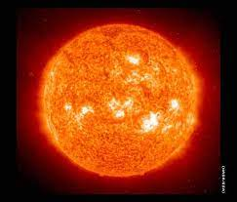
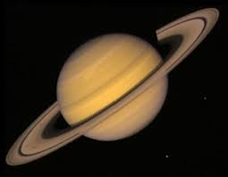
Une source lumineuse peut être:
Monochromatique si elle n’est constituée que d’une seule radiation lumineuse (laser par exemple).
Polychromatique si elle est constituée de plusieurs radiations lumineuses (lampes spectrales, soleil etc..).
Les sources primaires de lumières produisent leurs propres lumières.
Le soleil (lumière du jour), le feu, les flammes.
Les lampes, un tube au néon (néon), laser, téléviseur, les étoiles, les éclairs, les lucioles et le vers luisants, etc...
Les objets diffusants sont des objets éclairés qui renvoient dans toutes les directions, une partie de la lumière qu'ils reçoivent. On dit qu'ils diffusent la lumière.
La lune diffuse une partie de la lumière qu'elle reçoit du soleil.
Les planètes du système solaire.
Un écran de cinéma.

Slide 4
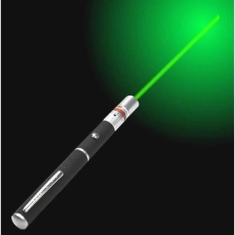
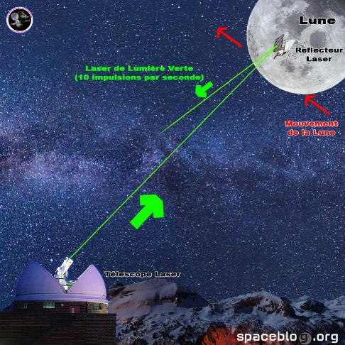
Caractéristiques de la lumière
La lumière a à la fois le comportement d'un corpuscule (photon) et d'une onde (OEM).
Dans un milieu transparent, homogène et isotrope, la lumière se propage en ligne droite.
La vitesse de la lumière dans le vide, que l'on notera c pour célérité, est une constante physique universelle:
C = 3.10⁸ m/s = 300 000 km/s
Remarque: La lumière des étoiles a quitté ces astres depuis fort longtemps, de sorte que l'on peut étudier l'histoire de l'univers par l'observation de ces objets distants: "plus l'on regarde loin, plus l'on regarde dans le passé".

Slide 5
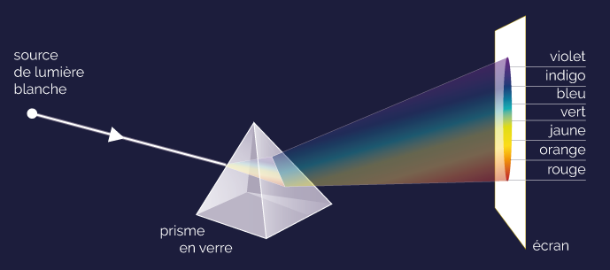
La lumière blanche
La lumière blanche est composée de lumières colorées appelées radiations:
Les couleurs fondamentales: Rouge, Vert et Bleu.
Les couleurs secondaires: Jaune, Cyan et Magenta.
Le spectre lumineux est l’ensemble des lumières colorées observées. Il y a deux couleurs non visibles, l’ultraviolet et l’infrarouge. L’analyse de la lumière solaire distingue plusieurs couleurs dont les 7 principales sont:
Violet, indigo, bleu, vert, jaune, orangé, rouge
Le spectre de la lumière blanche comporte une infinité de couleur, c’est un spectre continu.
Dans le vide les radiations lumineuses visibles par l’œil humain sont comprises entre 400 nm et 800 nm environ.

Slide 6
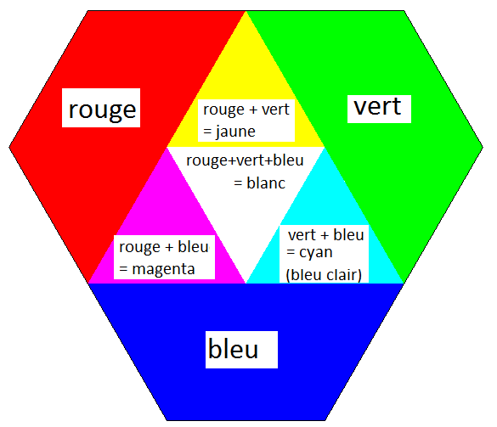
La synthèse additive des lumières colorées
La lumière blanche est composée de lumières colorées appelées radiations:
Les couleurs fondamentales: Rouge, Vert et Bleu.
Les couleurs secondaires: Jaune, Cyan et Magenta.
Les différentes teintes de lumières colorées peuvent être obtenues par additions des trois couleurs fondamentales perçues par l’œil.
Rouge + Vert + Bleu = Blanc
Rouge + Vert = Jaune
Vert + Bleu = Cyan
Bleu + Rouge = Magenta
Blanc = Rouge + Vert + Bleu)
Le noir résulte de l’absence totale de lumière.
En synthèse additive, deux lumières colorées sont complémentaires si leur superposition donne du blanc.

Slide 7
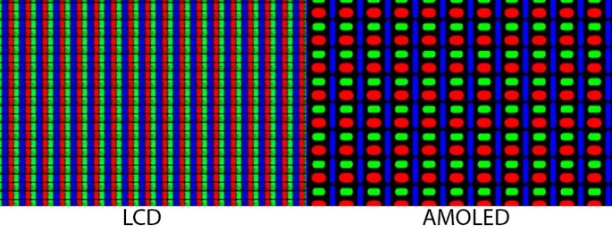
Applications de la synthèse additive des lumières colorées
Les écrans d’ordinateurs ou de téléphones portables sont constitués à partir de pixels.
Chaque pixel comporte 3 luminophores (Rouge, Vert et Bleu) possédants chacun une intensité lumineuse précise.
Chaque pixel va donc produire une lumière colorée par synthèse additive, et l’ensemble des pixels va fournir une image sur l’écran.

Slide 8
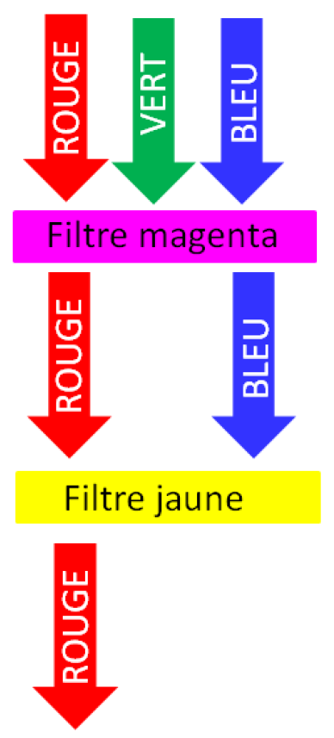
La synthèse soustractive de la lumière
Pour obtenir n’importe quelle couleur sur un écran il suffit de faire traverser la lumière blanche à travers un filtre coloré.
La synthèse soustractive est l’obtention de n’importe quelle couleur à partir de l’absorption des couleurs composant le blanc.
A partir de trois filtres Jaune, Cyan et Magenta, on obtient toutes les couleurs.
Ces trois couleurs Jaune, Cyan et Magenta sont appelées couleurs primaires de la synthèse soustractive.

Slide 9
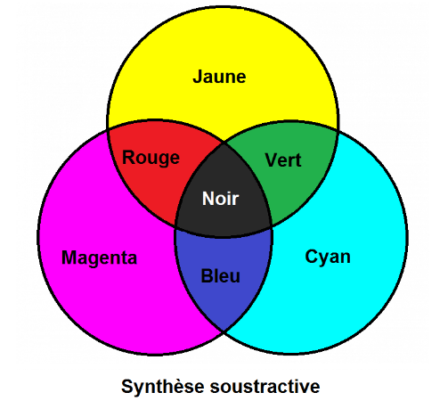
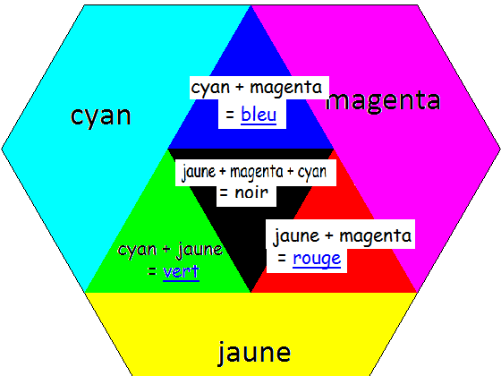
En superposant les trois filtres correspondant aux trois couleurs primaires on obtient le noir qui correspond à l’absence de couleur.
Deux couleurs sont dites complémentaires si leur synthèse soustractive donne du noir.
Par synthèse soustractive:
Le cyan et le jaune donnent le vert.
Le cyan et le magenta donnent le bleu.
Le jaune et le magenta donnent le rouge.

Slide 10
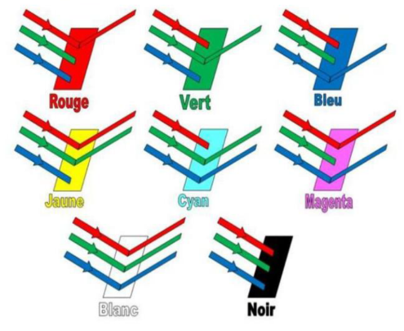
Couleur d’un objet
Un objet ne peut être vu que s’il reçoit de la lumière, appelée lumière incidente.
La lumière incidente peut être toute ou en partie:
Renvoyée dans toutes les directions: c’est le phénomène de diffusion.
Transmise à travers l’objet s’il est transparent: c’est le phénomène de transmission.
Absorbée par l’objet (transformée en une autre forme d'énergie, par exemple chaleur): c’ est le phénomène d’absorption.
Un objet n’a pas de couleur propre: celle-ci dépend de la lumière qu’il reçoit et des radiations qu’il absorbe.
Un objet éclairé par de la lumière, absorbe certaines couleurs et en transmet d’autres.
La couleur d’un objet est la superposition des couleurs transmises qui sont renvoyées.

Slide 11
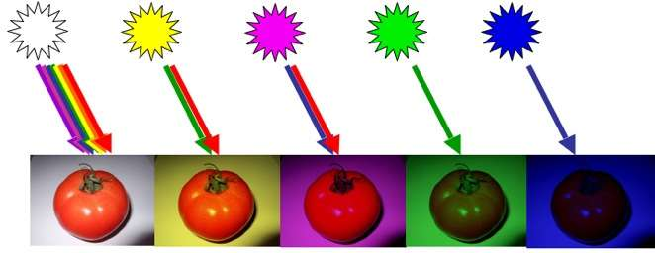
Eclairée par une lumière blanche, une tomate est vue rouge car:
Elle absorbe les couleurs bleues et vertes.
Elle transmet la couleur rouge.
Si la tomate est éclairée par une lumière jaune ou magenta, elle sera également vue rouge car les lumières jaune (R+V) et magenta (R+B) contiennent du rouge.
Si la tomate est éclairée par une lumière bleue, verte, ou cyan, elle sera vue noire.

Slide 12
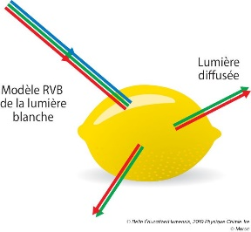
Eclairée par une lumière blanche, un citron est vu jaune car:
Il absorbe la couleur bleue.
Il transmet les couleurs rouge et verte.
Si le citron est éclairé par une lumière magenta ou rouge, il sera vu rouge.
Si le citron est éclairé par une lumière verte ou cyan, il sera vu vert.
Si le citron est éclairé par une lumière jaune ou rouge, il sera vu jaune.
Si le citron est éclairé par une lumière bleue, il sera vu noir.

Slide 13
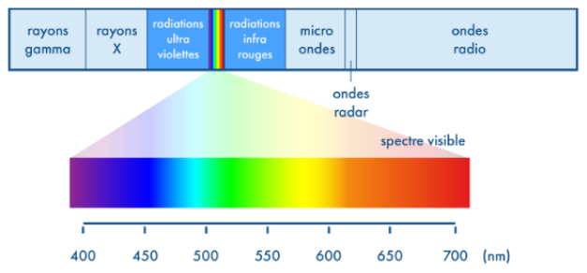
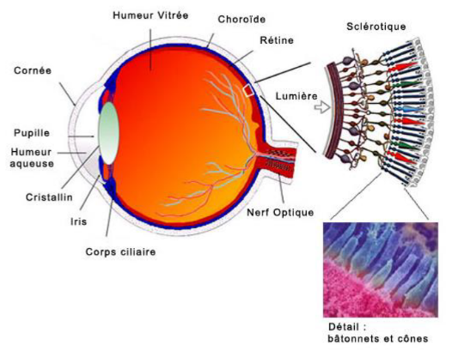
La perception des couleurs
L’œil humain détecte les lumières dont les longueurs d’onde sont situées entre 380 nm et 780 nm.
Il peut percevoir les ondes lumineuses de longueur d’onde inférieure (UV) et supérieure (IR).
Lorsque les rayons lumineux parviennent à nos yeux, ils sont captés par nos photorécepteurs au niveau de la rétine.
L’absorption de photons (grains de lumière) par ces capteurs déclenche une réaction chimique ne chaine, qui induit un signal électrique (influx nerveux) transmis vers le cerveau par l'intermédiaire des nerfs optiques.
La rétine comporte deux types de cellules sensorielles:
Des cellules nerveuses en forme de bâtonnets qui permettent de voir dans les faibles conditions d'éclairage (vision nocturne ou vision scotopique).
D'autres cellules en forme de cônes adaptées à l'éclairage de la lumière du jour (vision diurne ou photopique).

Slide 14
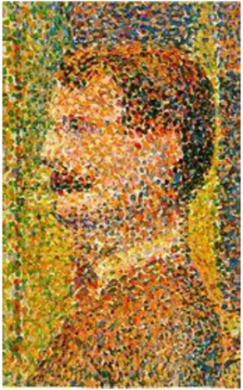
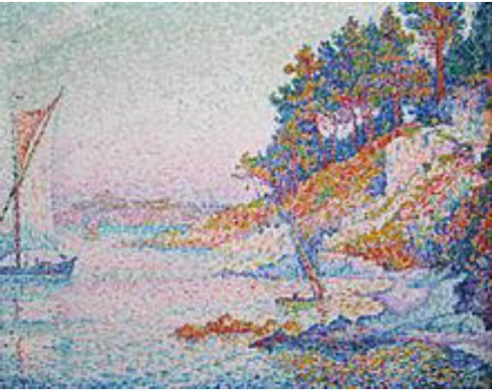
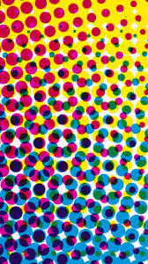
Utilisation de la synthèse de la lumière

Slide 15
COULEURS
Prof-TC
www.prof-tc.fr

